Slide 1
Achievment Monitoring System (AMS)
Kelompok 3
Sri Wahyuni Novitasari G64120007
Dimas Agung Maulana G64120053
Shellafuri Biru Mardika G64120060
Wieke Aulia Putri G64120067
Rizki Adi Utomo G64120097

Slide 2



Deskripsi Singkat
Web base System
Guru, siswa, maupun orang tua dapat melihat data setiap saat
Memantau perkembangan siswa melalui grafik

Slide 3
Sistem informasi Achievment Monitoring System (AMS) ini berbasis website. Sistem AMS akan menampilkan profil siswa, nilai dan grafik nilai siswa secara keseluruhan.
Dengan sistem ini akan mempermudah guru dan orang tua siswa dalam memonitoring prestasi dan kegiatan siswa-siswinya disekolah.
Siswa, orang tua siswa, ataupun guru dapat melihat nilai rapor kapanpun, tanpa harus meminjam rapor dalam bentuk lembara-lembaran kertas yang disimpan oleh pihak sekolah.

Slide 4
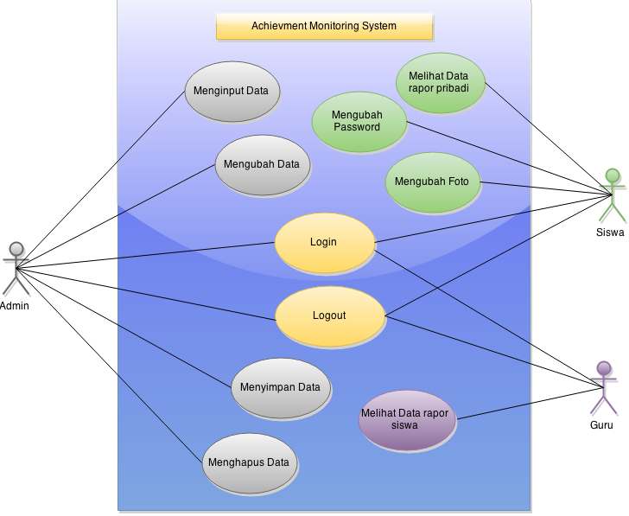
Use Case

Slide 5
Fungsi – fungsi sistem
Melihat nilai
Melihat grafik
Mengedit profil
Menginput nilai
Mengubah nilai
Menghapus nilai

Slide 6
Pembagian Tugas
Sri W Novitasari : Dokumentasi + Desain
Dimas Agung Maulana : Analisis Sistem + Programming
Shellafuri Biru Mardika : Analisis Sistem + Dokumentasi
Wieke Aulia Putri : Analisis Sistem + Dokumentasi
Rizki Adi Utomo : Analisis Sistem + Programiming

Slide 7
DEMO SISTEM

